Slide 1
piirtäminen

Slide 2
Piirtäminen
Piirtäminen on pääosin viivaan perustuvaa kuvan tekemistä. Näin määriteltynä piirtämisen voi määrittää poikkeavaksi maalaamisesta, joka tarkoittaa laajempien, tavallisesti värillisten pintojen värittämistä. Piirustukset voivat olla myös värillisiä, vaikka tavallisesti niiden värimaailma on rajattu.

Slide 3
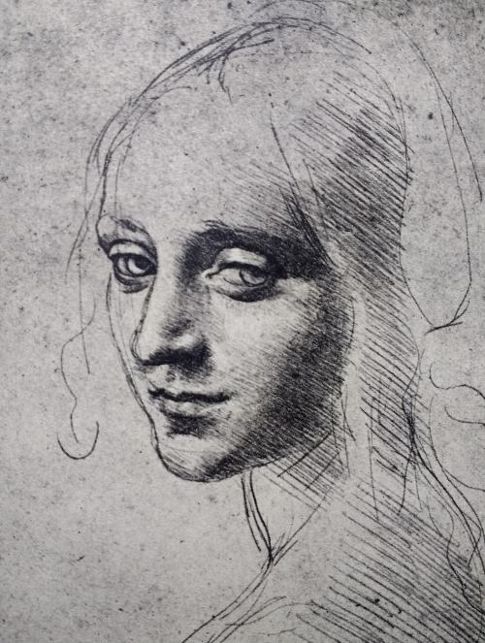

Slide 4
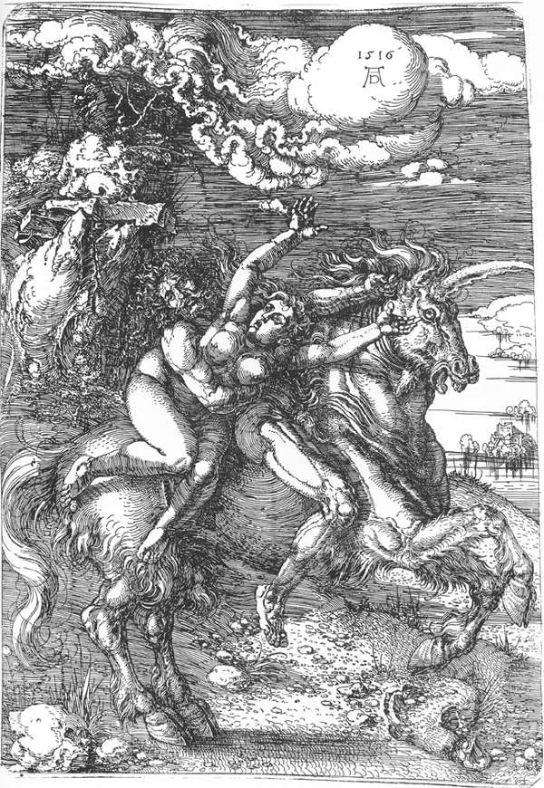
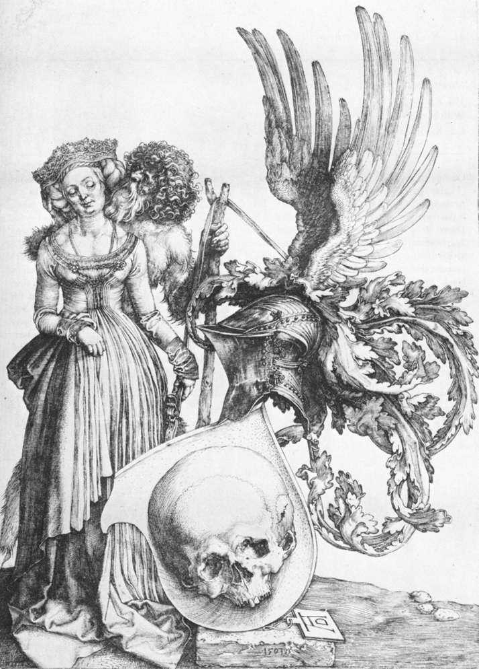
DÜRER, Albrecht
Abduction of Proserpine on a Unicorn
1516
Etching, 308 x 213 mm
Metropolitan Museum of Art, New York
DÜRER, Albrecht
Coat-of-Arms with a Skull
1503
Engraving, 220 x 156 mm
Art Institute, Chicago

Slide 5
Materiaalit: Lyijykynät
Lyijykynissä käytetään nimestä huolimatta väriaineena myrkytöntä grafiittia, johon on myös lisätty piirustusjälkeä parantavia lisäaineita kuten savea.
Kun katsot lyijykyniä, huomaat niiden kyljessä kirjaintunnuksen. Kovempia lyijykyniä edustaa tunnus H (H-9H). Mitä isompi numero H:n edessä on, sitä kovempi kynä on kyseessä.
Pehmeämpiä lyijykyniä edustaa tunnus B (B-9B). Mitä isompi numero B:n edessä on, sitä pehmeäpi kynä on kyseessä.
HB-tunnuksella varustettu kynä sijoittuu kovien ja pehmeiden kynien keskikohtaan.
Kun aloitat piirtämistä, sinulle riittää hyvin H, HB, 2B, 4B ja 6B -kynät.

Slide 6
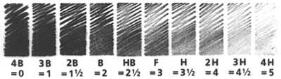
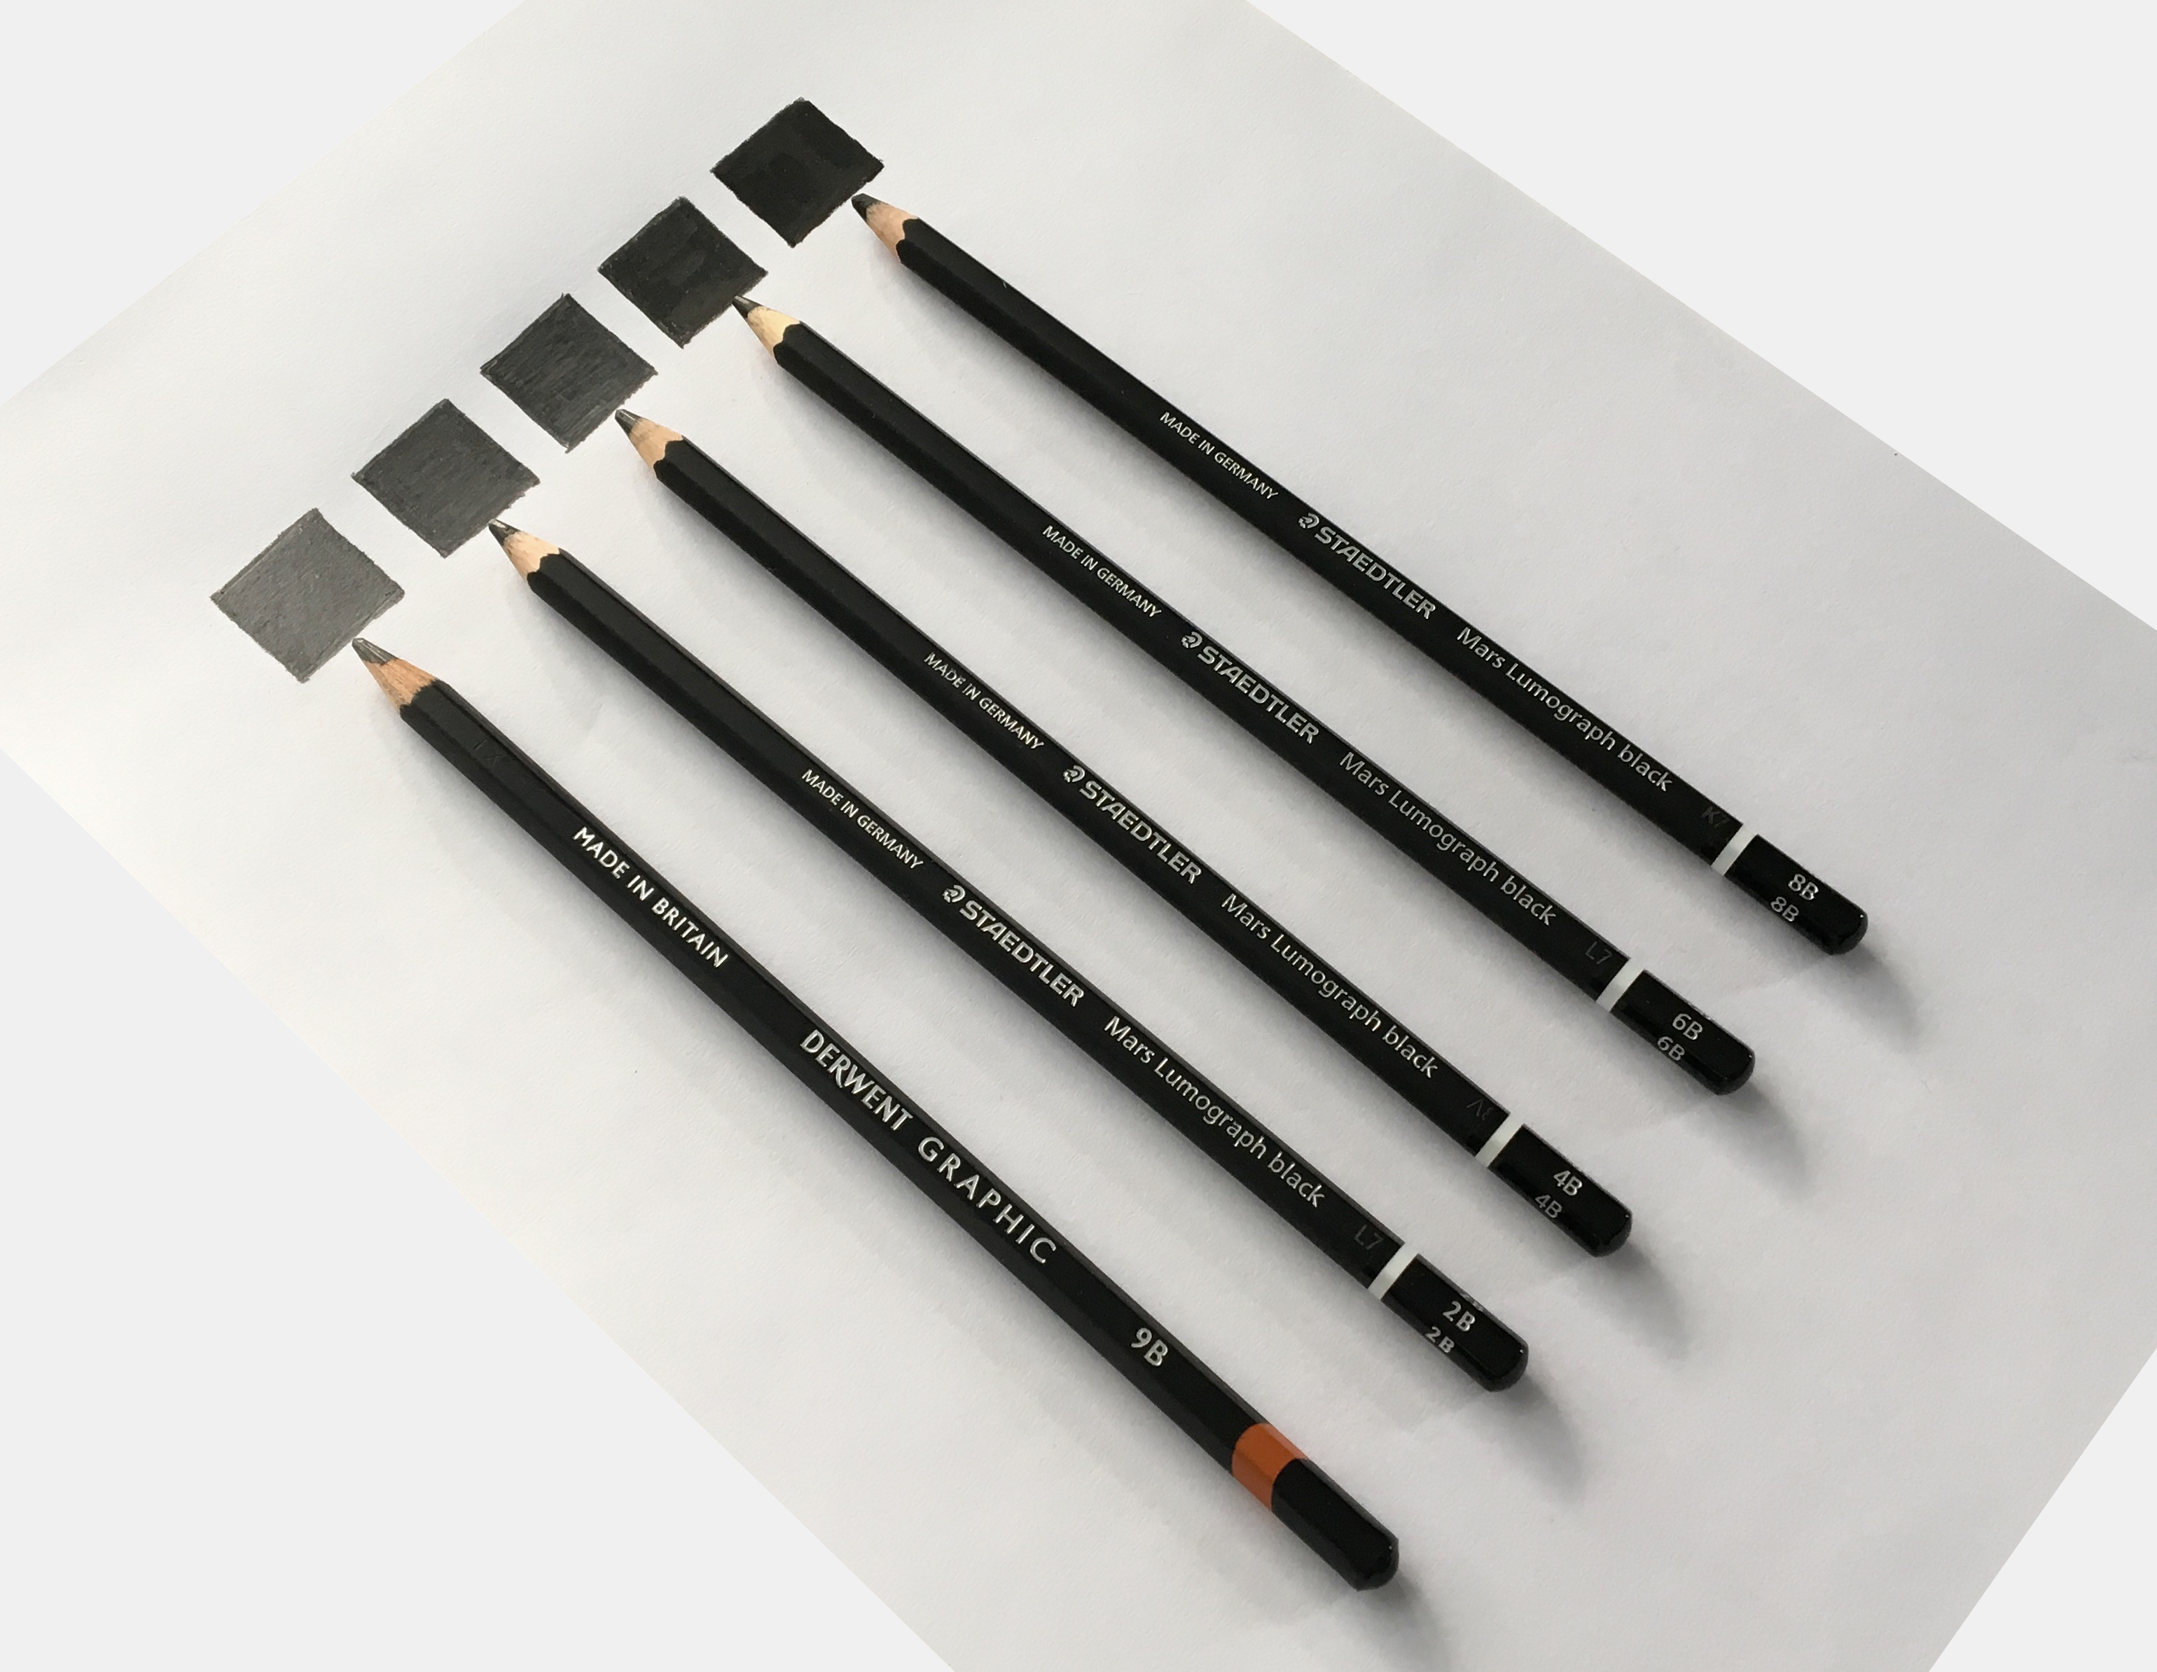

Slide 7
Hiilikynät
Hiilikynät ovat puukyniä, joiden sisus on grafiitin sijaan hiiltä. Hiilikynän tunnistaa hiiltä tarkoittavasta sanasta "charcoal".
Tummimpien hiilikynien jälki on täysin musta. Seuraavassa kuvassa on kuvattuna kolme erilaista hiilikynää, joiden tummuudet ovat "Light", "Medium" ja "Dark".

Slide 8
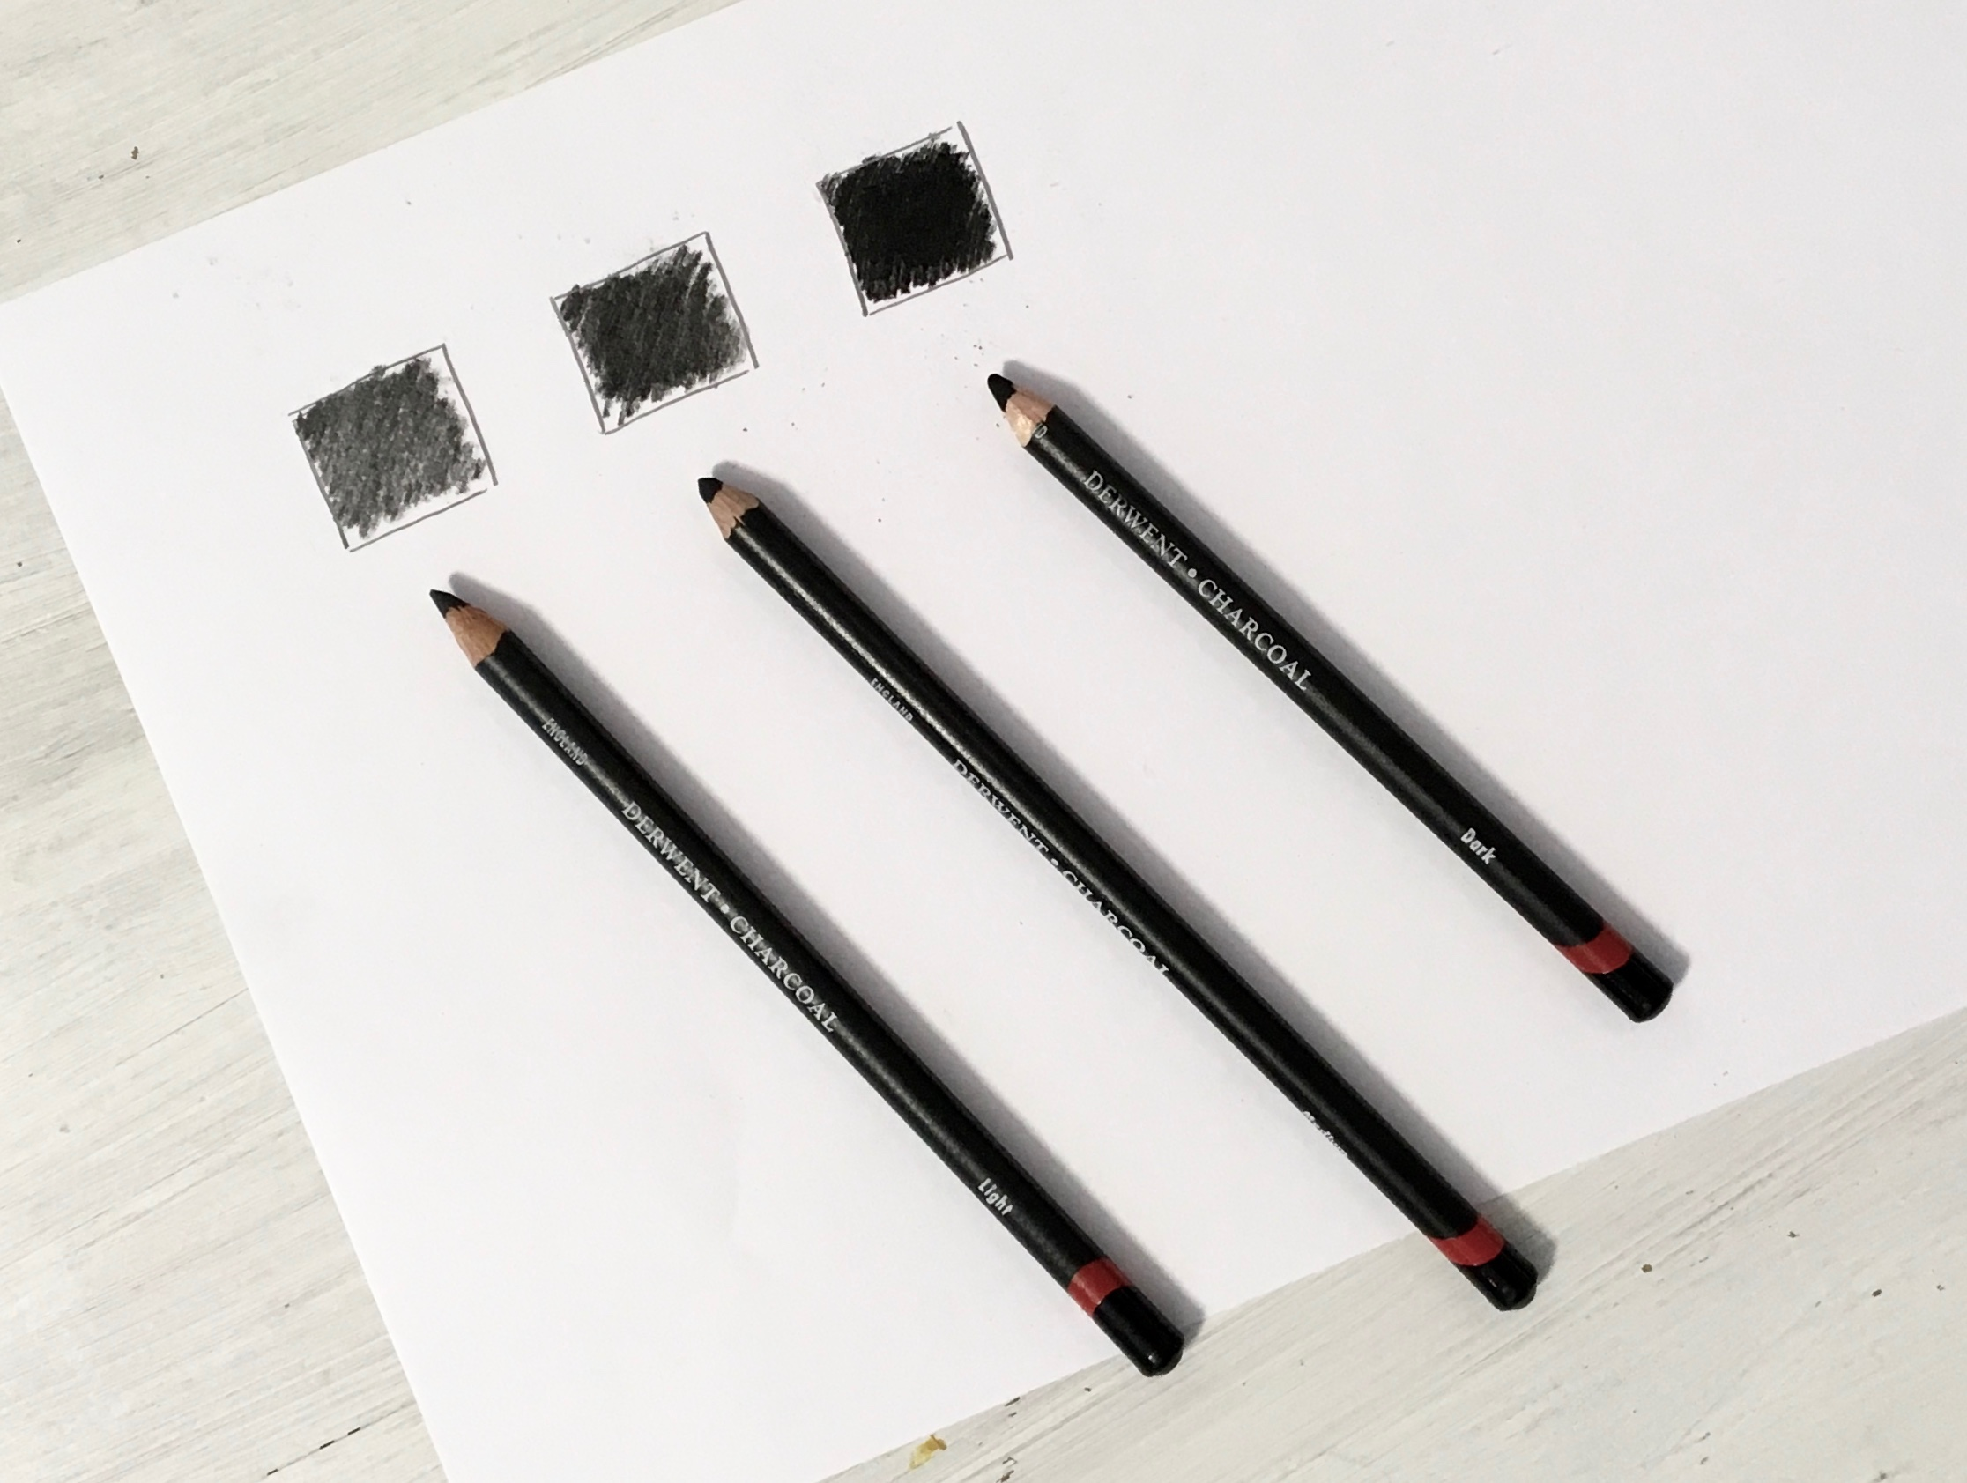

Slide 9
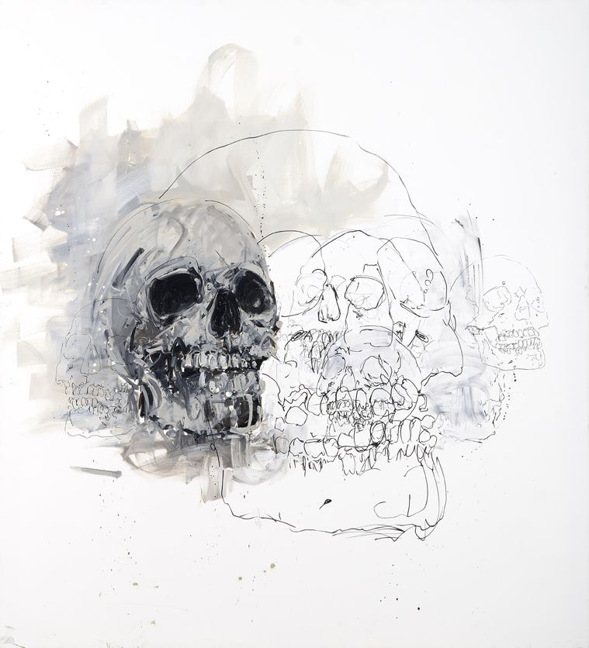
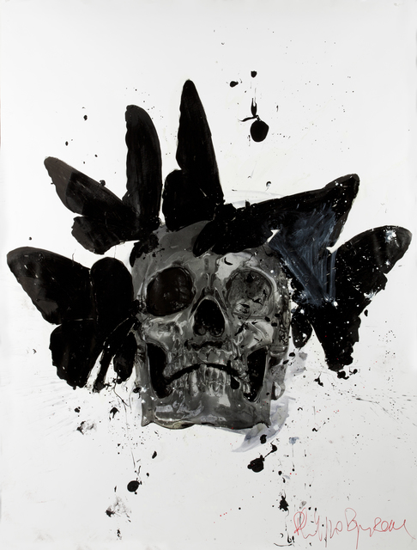
Pääkallotutkielmia
Philippe Pasqua | Skull with butterflies (2010)
Damien Hirst Skull

Slide 10
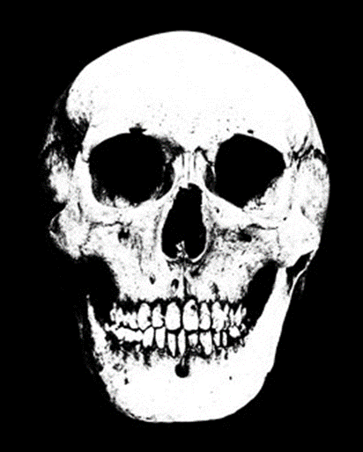
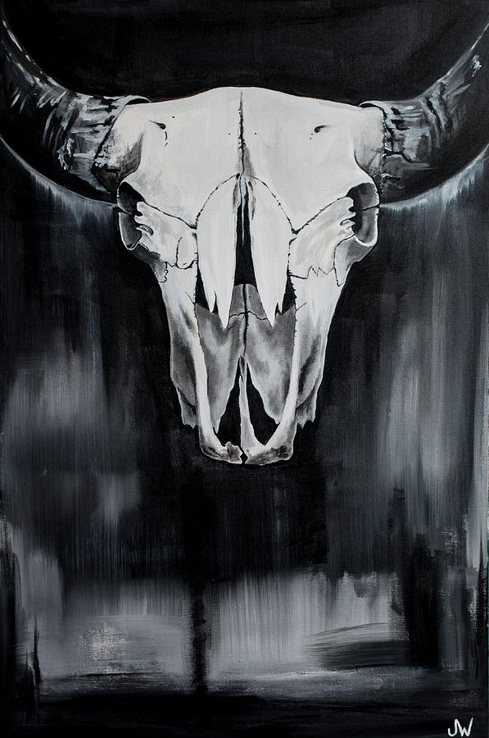
Pääkallotutkielmia
Damien Hirst
Thallium
2010
2743 x 2134 mm | 108 x 84 in
UV ink and charcoal on canvas
American artwork Buffaloskull

Slide 11
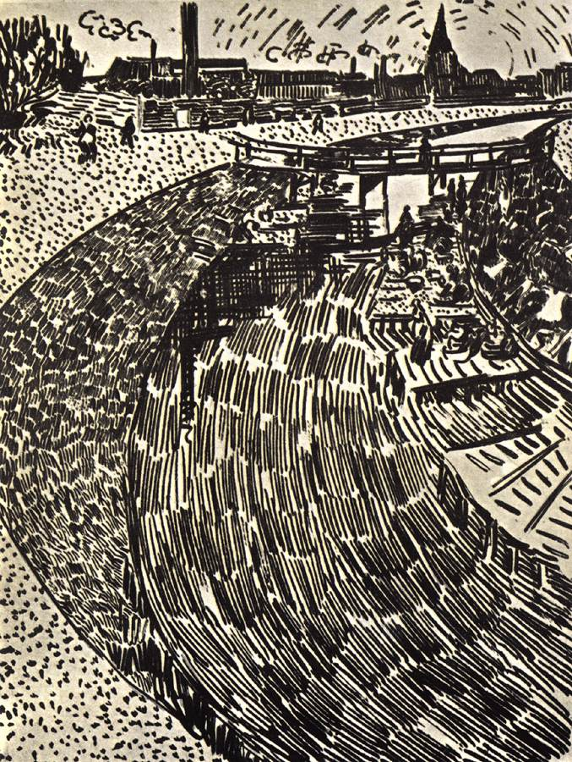
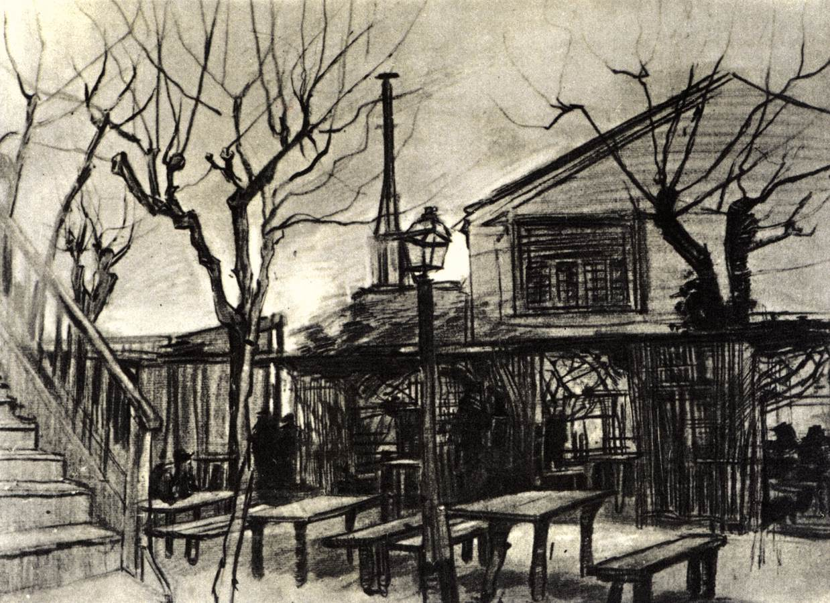
Vincent van GOGh
Dutch painter (b. 1853, Groot Zundert, d. 1890, Auvers-sur-Oise)
La Roubine du Roi with Washerwomen
June 1888, Arles
Pen, reed, 318 x 254 mm
Rijksmuseum Kröller-Müller, Otterlo
La Guinguette
Febrauary-March 1887, Paris
Pen, lead pencil, 381 x 508 mm
Van Gogh Museum, Amsterdam

Slide 12
Piirustustyyppejä
Luonnos - Luonnoksessa näkyvät kohteen tärkeimmät ominaisuudet, kuten koko, mittasuhteet tai suunnat.
Mallipiirustus - Perustuu havaintoon mallista.
Elävän mallin piirustus - On tavallisesti alastonmallin mukaan tehty piirustus.
Tutkielma - Tutkielma on perusteellinen piirustus.
Mielikuvapiirustus - Piirustus perustuu piirtäjän muisti- tai mielikuvaan.
Karikatyyri - Eli pilakuva tai pilapiirustus.
Sarjakuva - Perustuu kerrontaan ja kuvaan.
Konseptikuva ja konseptikuvitus- on erilaisten produktioiden kuvallinen luonnos tai suunnitelma. Se on kuvitusta ja visualisointia.

Slide 13
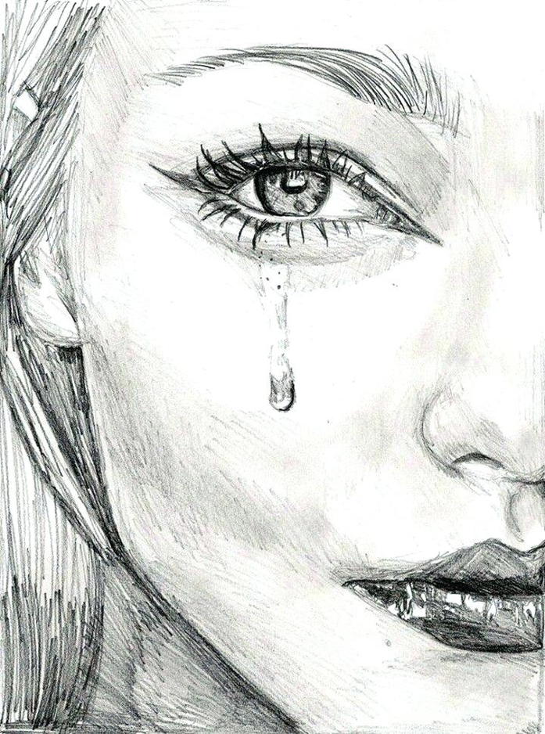
Mallipiirustus - Perustuu havaintoon mallista.

Slide 14
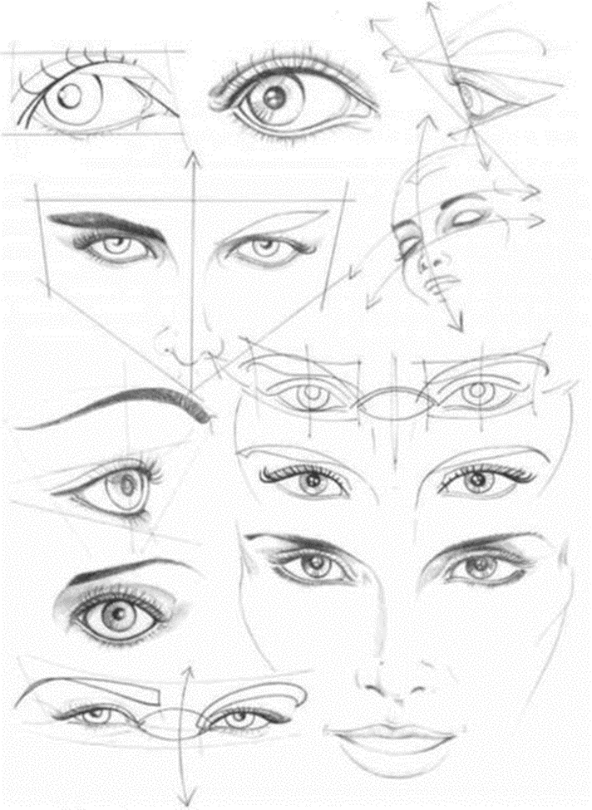
Tutkielmia
Kun haluat kartuttaa visuaalista tietopankkiasi, piirrä tutkielmia. Piirrä luonnoksia aiheesta, jonka haluat oppia piirtämään paremmin. Tarkoitus on tutkia aihetta piirtämällä ja oppia siten ymmärtämään sen todellista muotoa ja rakennetta paremmin. Tutkielmien tavoite ei ole tehdä viimeisteltyä teosta aiheesta, vaan ikään kuin kuvallisia muistiinpanoja, joiden avulla selität aihetta itsellesi. Tutkielmien kautta muistiisi piirtyy malleja, joita voit hyödyntää myöhemmin, kun piirrät samaa aihetta.

Slide 15
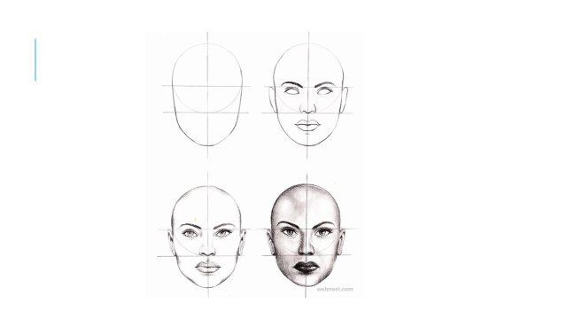
Elävän mallin piirustus - On tavallisesti alastonmallin mukaan tehty piirustus.

Slide 16
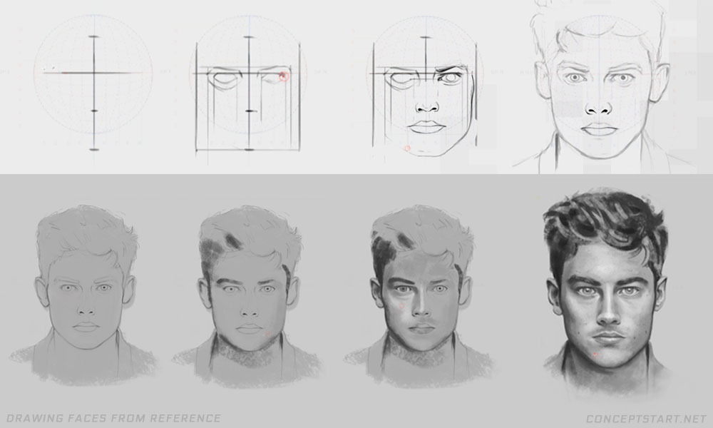
Pojan kasvojen luonnostelu

Slide 17
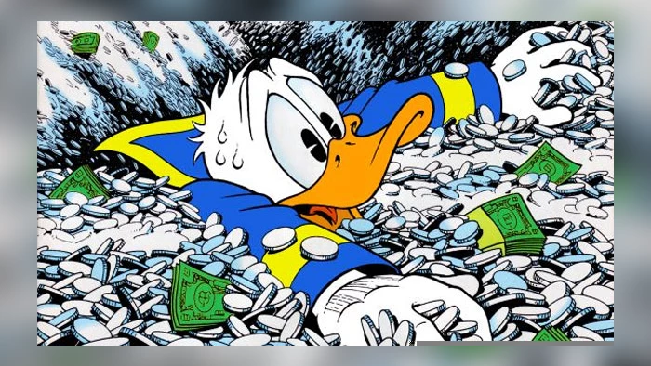
Sarjakuva - Perustuu kerrontaan ja kuvaan.
Yksityiskohta Donald Duck Adventures -lehden kannesta vuodelta 1990 // Kuva: Don Rosa

Slide 18
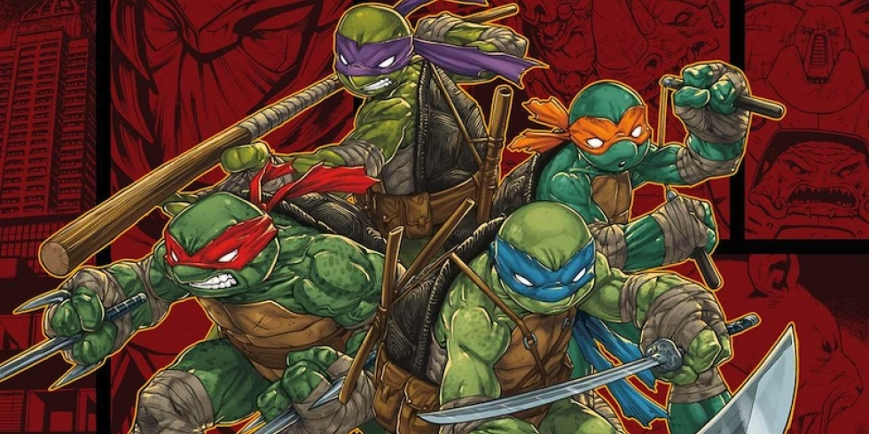
Konseptikuva ja konseptikuvitus- on erilaisten produktioiden kuvallinen luonnos tai suunnitelma. Se on kuvitusta ja visualisointia.
Ensimmäinen konseptikuva PlatinumGamesin Turtles-pelistä

Slide 19
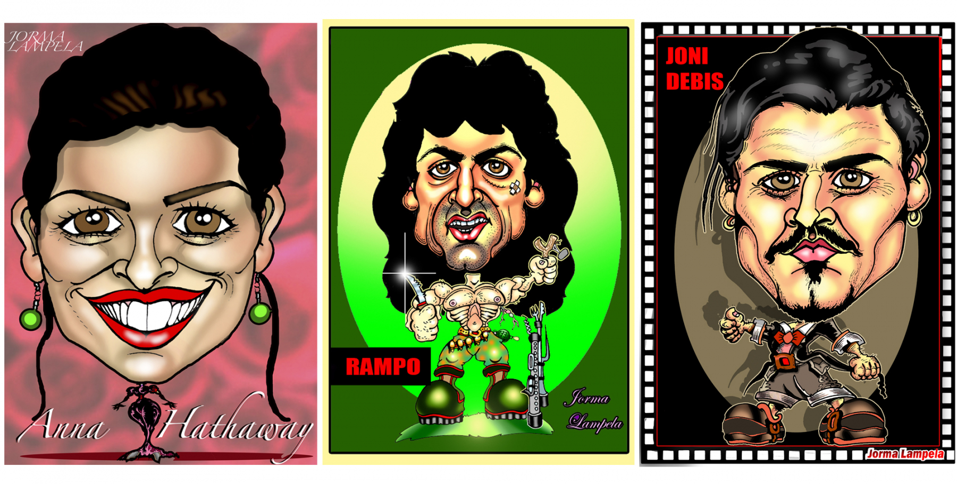
Karikatyyri - Eli pilakuva tai pilapiirustus.

Slide 20
Lineaari ja maalauksellinen
Joskus piirtämistä ja maalaamista on eroteltu käytettävien välineiden ominaisuuksien mukaan. Piirtäminen tapahtuu tavallisesti käyttämällä jälkeä jättävää "kynää" eli stylusta. Jälki jää piirustusalustaan siten, että stylus luovuttaa väriaineksen joko kuluttamalla (piirustushiilet, liidut ja grafiitti- eli lyijykynät) tai siirtämällä se nesteenä styluksen varastosta (muste- ja tussikynät) piirustusalustalle. Piirustusalustana toimivat tavallisesti erilaiset piirustuspaperit.
Ongelmina määritelmissä on se, että ne eivät ole tyhjentäviä.

Slide 21
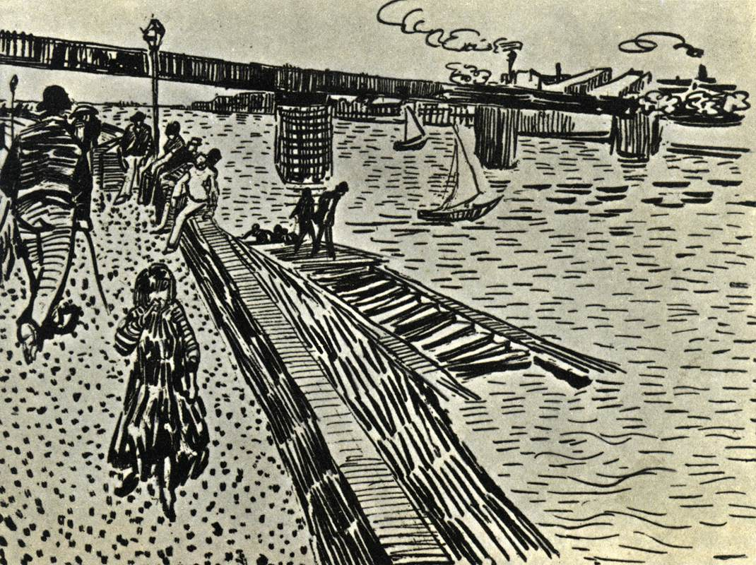
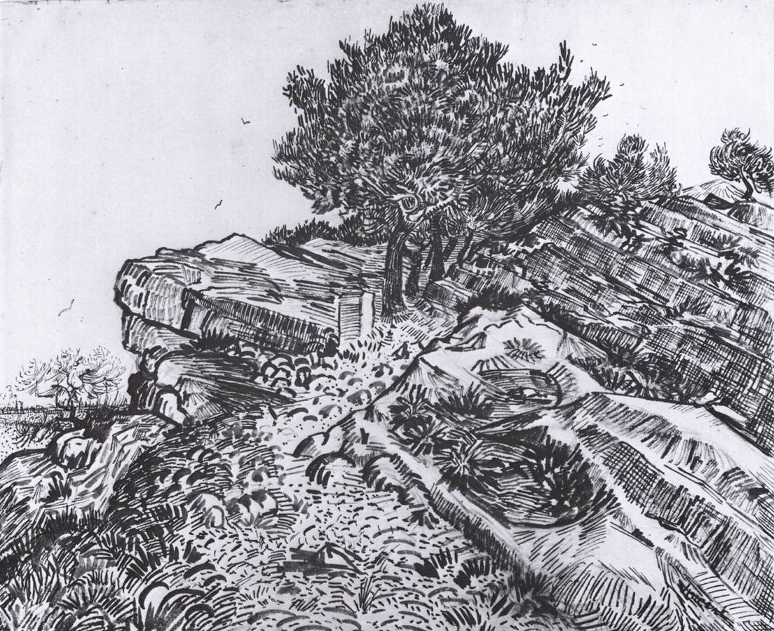
GOGH, Vincent van
Dutch painter (b. 1853, Groot Zundert, d. 1890, Auvers-sur-Oise)
View of a River, Quay, and Bridge
June 1888, Arles
Pen, 254 x 318 mm
Private collection
The Rock at Montmajour
July 1888, Arles
Pencil, pen, reed pen and ink on paper, 490 x 600 mm
Van Gogh Museum, Amsterdam

Slide 22
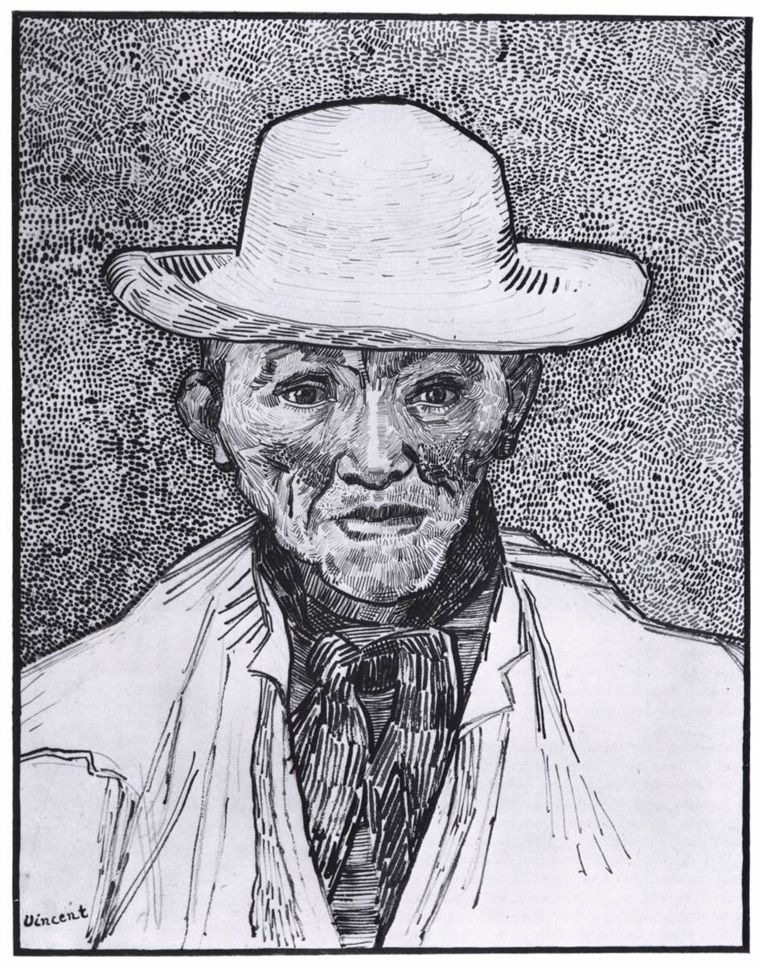
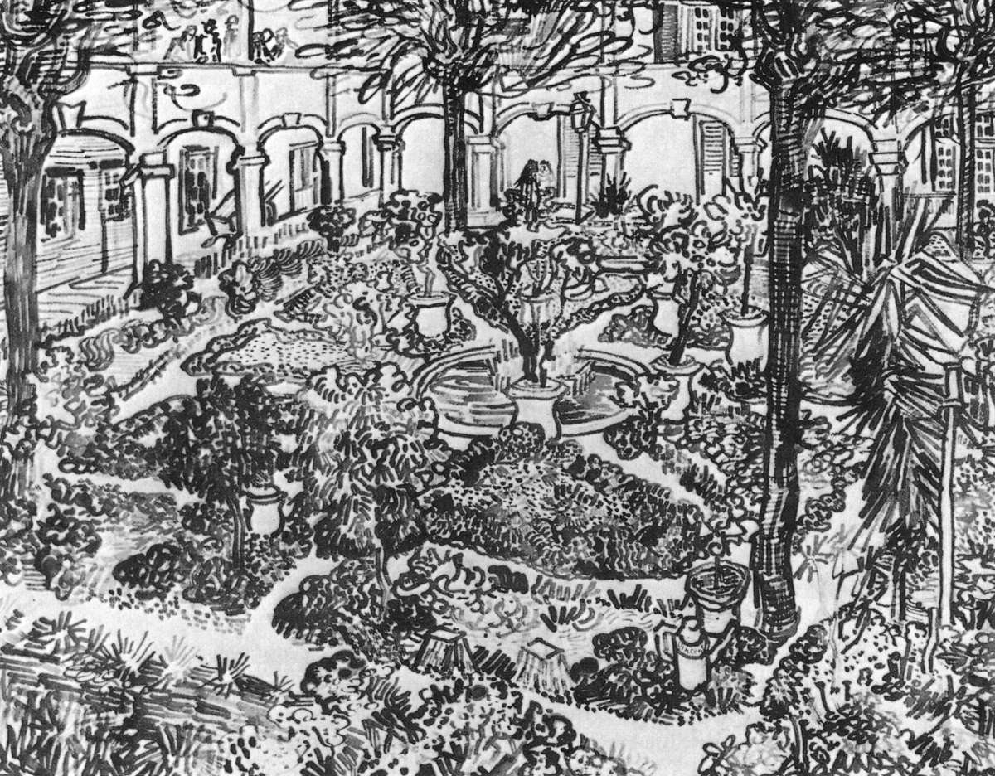
Portrait of Patience Escalier, a Cowherd of the Camargue
August 1888, Arles
Pencil, pen, reed pen and ink on paper, 495 x 380 mm
Fogg Art Museum, Harvard University, Cambridge
The Courtyard of the Hospital at Arles
April 1889, Arles
Pencil, reed pen and ink, 455 x 590 mm
Van Gogh Museum, Amsterdam

Slide 23
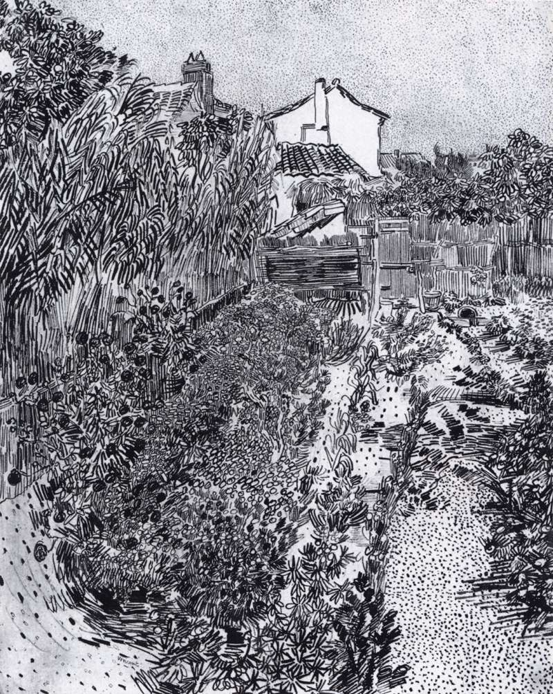
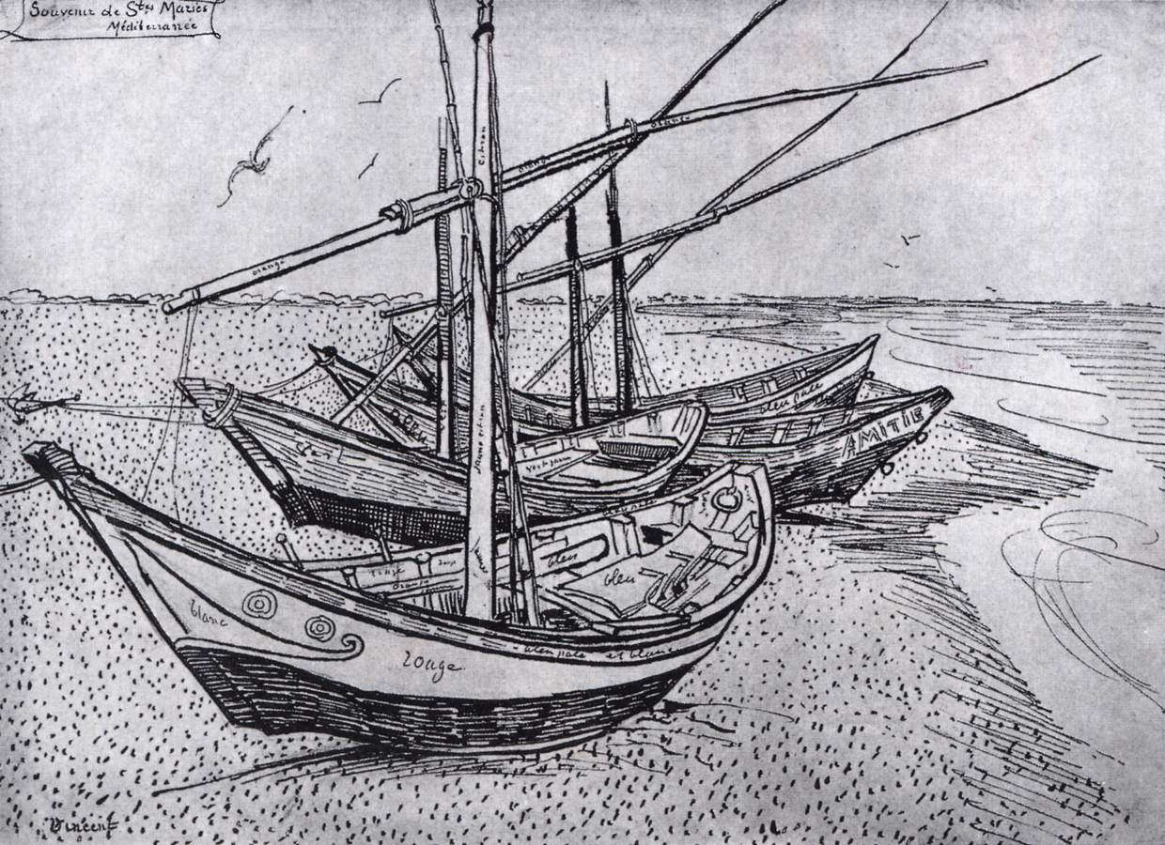
Fishing Boats on the Beach at Saintes-Maries
June 1888, Arles
Reed pen, 395 x 535 mm
Private collection
Garden with Flowers
August 1888, Arles
Reed pen and ink, 610 x 490 mm
Private collection

Slide 24
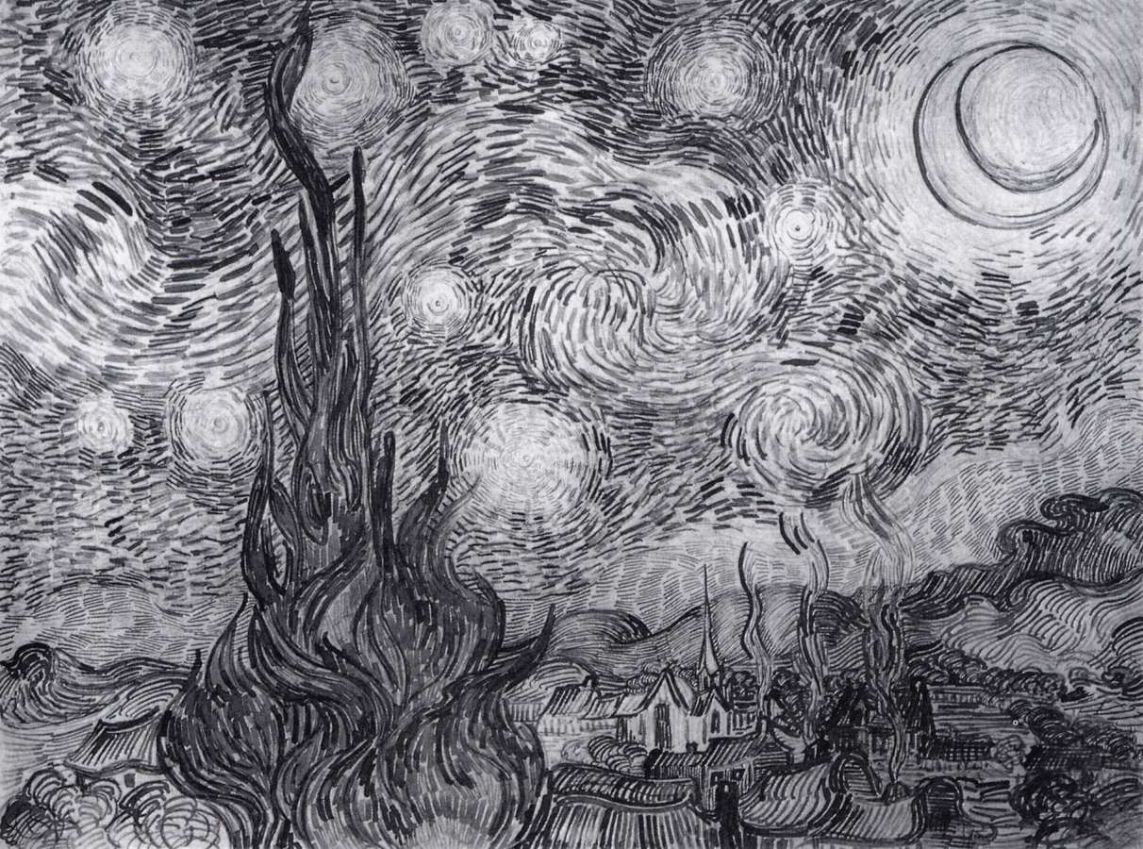
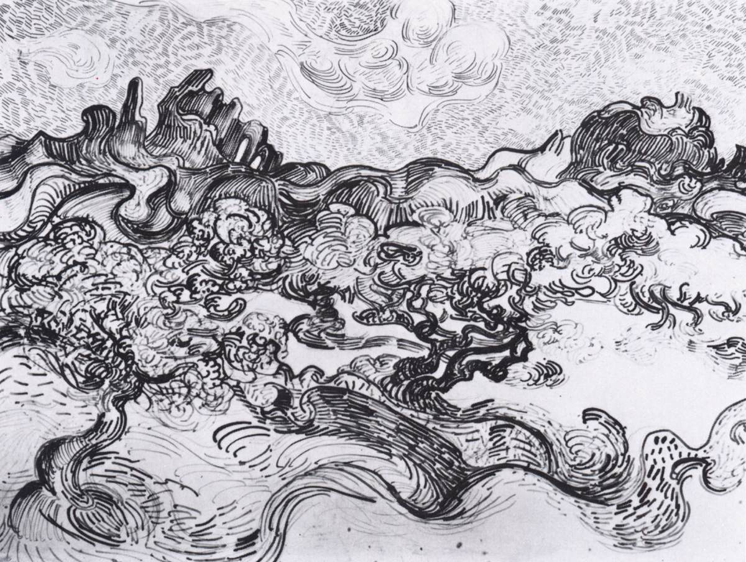
Starry Night
June 1889, Saint-Rémy
Pen, 470 x 625 mm
Kunsthalle, Bremen (lost)
Olive Groves in the Alpilles
June 1889, Saint-Rémy
Pencil, reed pen and ink on paper, 470 x 625 mm
Museum of Modern Art, new York

Slide 25
Taidehistorioitsija Heinrich Wöllflin määritteli vastakkaisuudet lineaari ja maalauksellinen. Lineaari on juuri viivaan tai ääriviivaan perustuvaa piirustuksellista ilmaisua, jota Wöllflin kutsui myös klassiseksi tyyliksi. Maalauksellista, laveaa ja sävyihin perustuvaa tyyliä hän kutsui romanttiseksi. Lineaaria ja maalauksellista on käytetty usein kuva-analyysin peruskäsitteinä ja onpa kognitiivinen psykologia selvittänyt niitä myös ihmisten tyyleinä ja tapoina hahmottaa näkemäänsä.

Slide 26
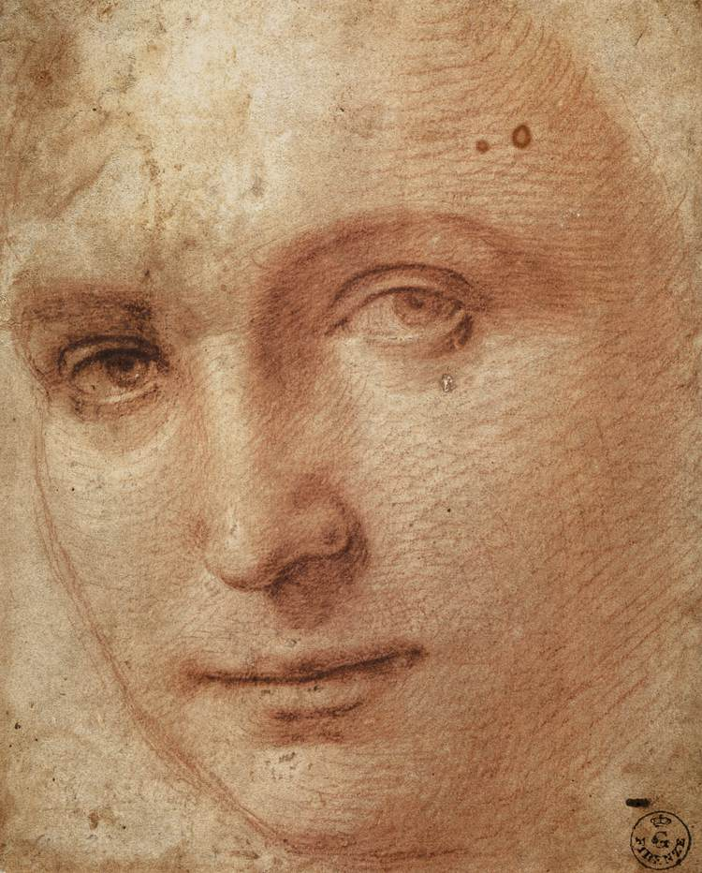
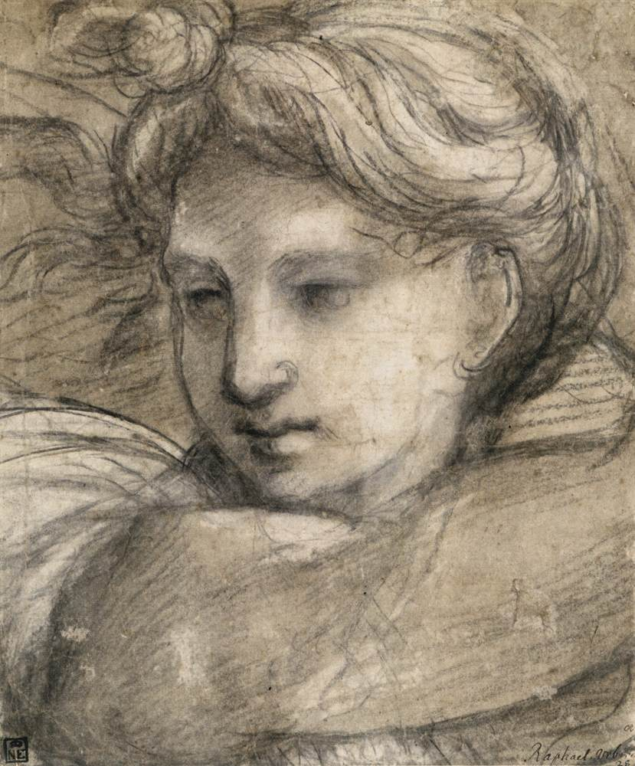
RAFFAELLO Sanzio
(b. 1483, Urbino, d. 1520, Roma)
Head of a Youth
1500s
Red chalk on white paper
Galleria degli Uffizi, Florence
Head of an Angel
1519-20
Black chalk and brownish charcoal, heightened with white, 308 x 254 mm
Szépmûvészeti Múzeum, Budapest

Slide 27
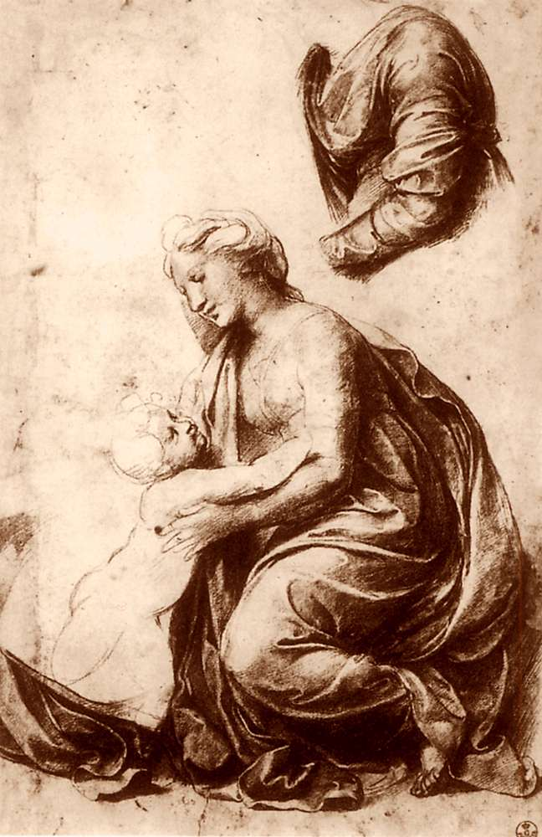
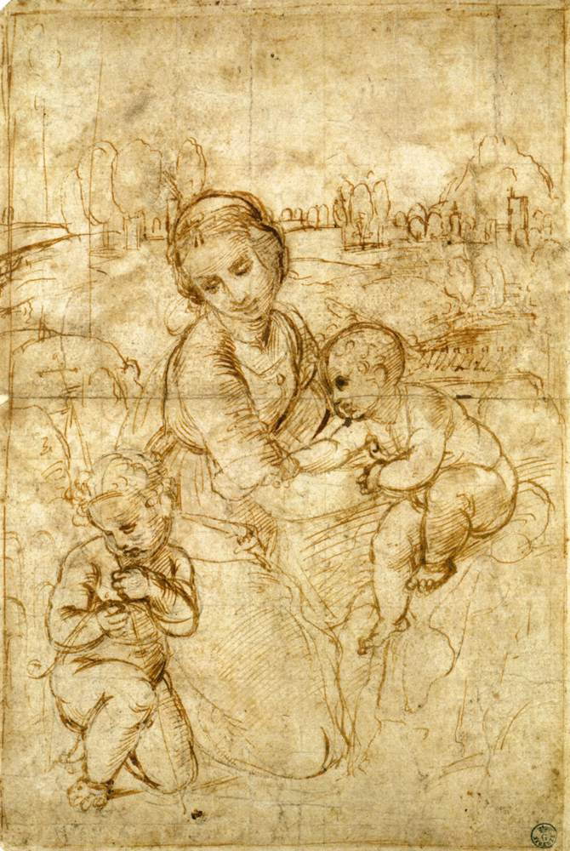
RAFFAELLO Sanzio
(b. 1483, Urbino, d. 1520, Roma)
Study for the Esterházy Madonna
1507-08
Pen and brown ink over black chalk, 287 x 192 mm
Galleria degli Uffizi, Florence
Study for the Holy Family
1518
Red chalk over stylus, 336 x 214 mm
Galleria degli Uffizi, Florence

Slide 28
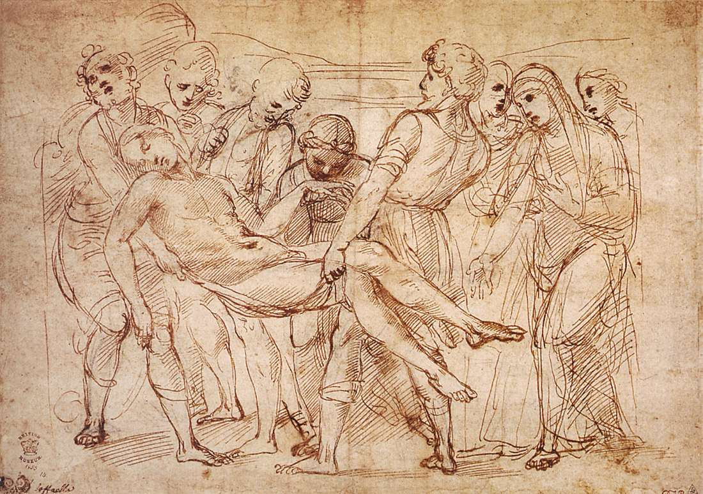
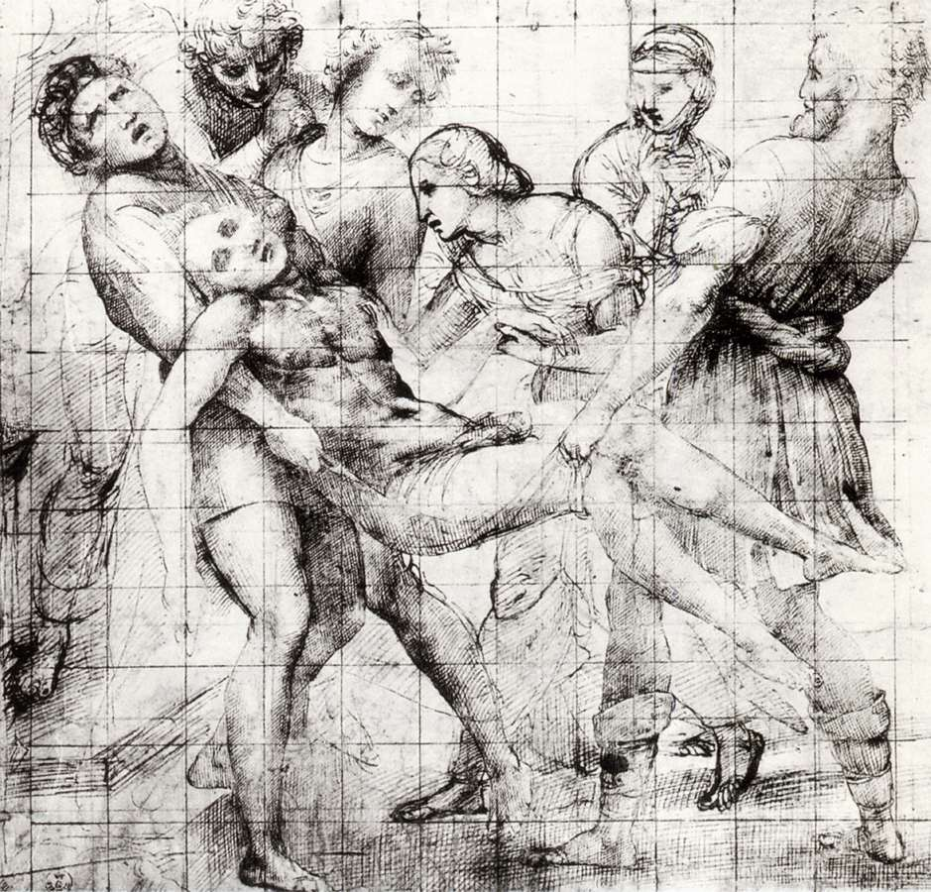
RAFFAELLO Sanzio
(b. 1483, Urbino, d. 1520, Roma)
Study for the Entombment
c. 1507
Pen and ink over black chalk, 230 x 319 mm
British Museum, London
Modello for the Entombment
c. 1507
Pen and ink over stylus and black chalk, 289 x 298 mm
Galleria degli Uffizi, Florence

Slide 29
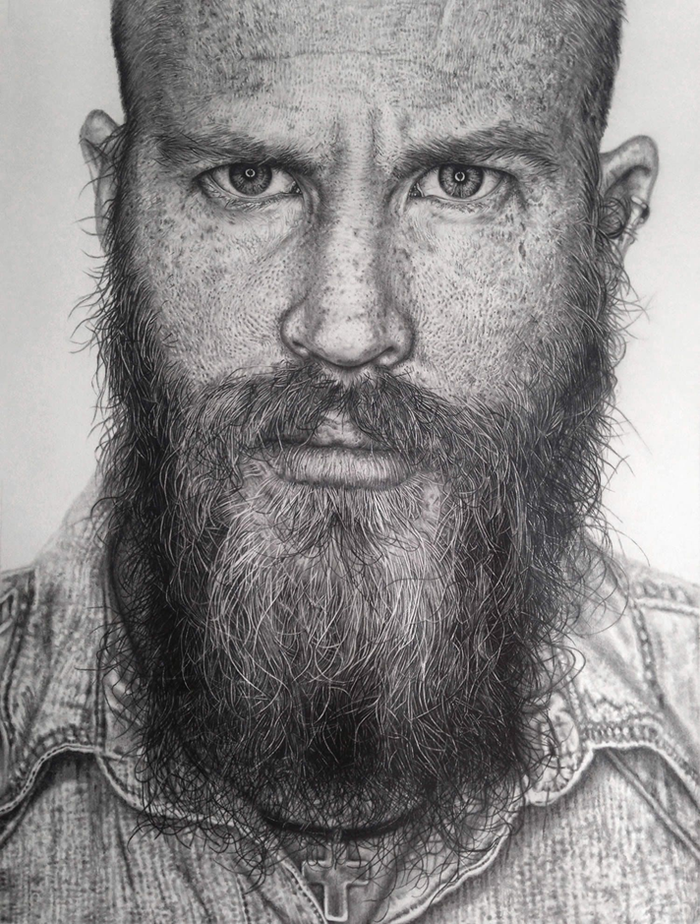
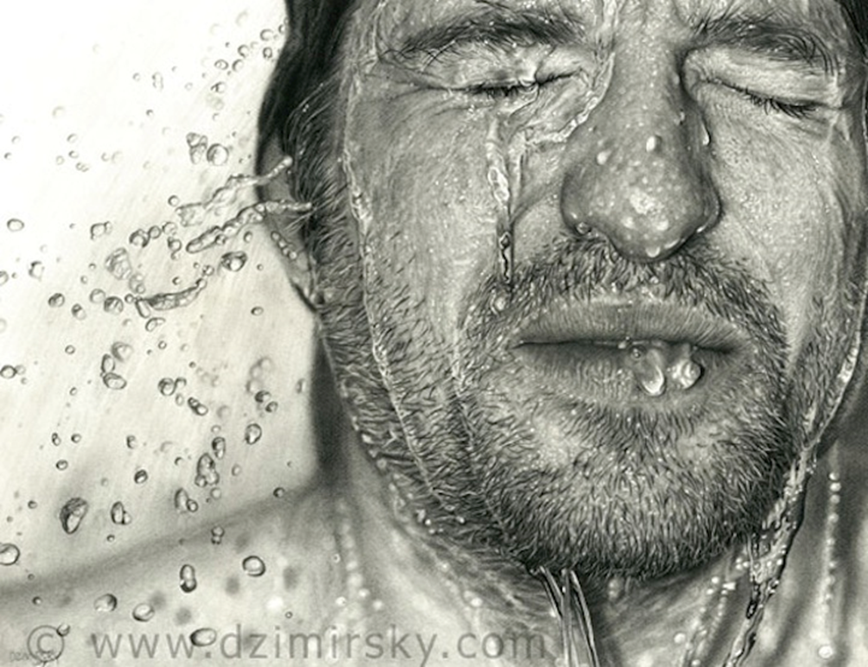
Hyperrealismi

Slide 30
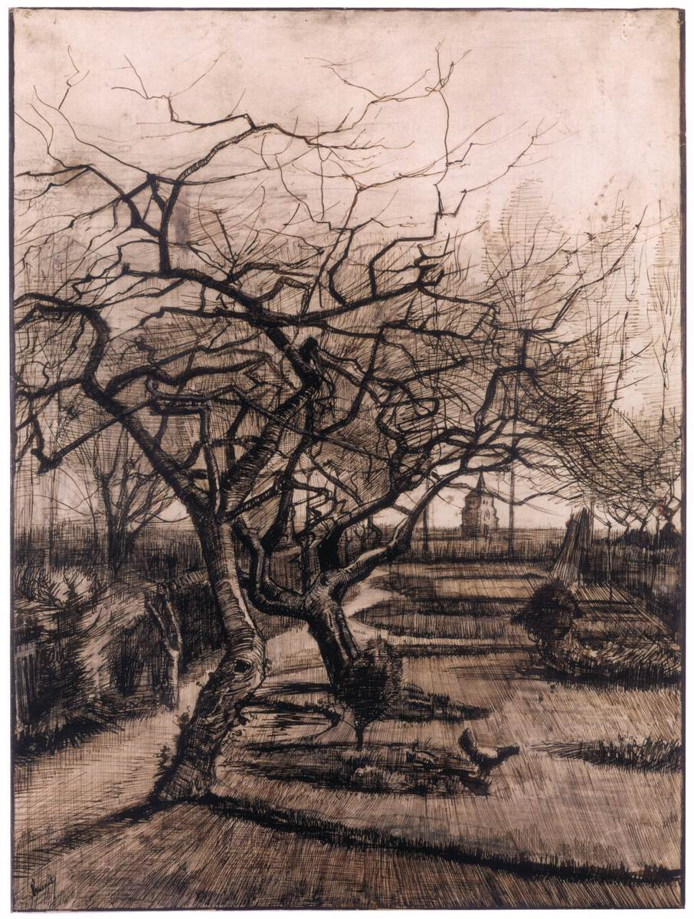
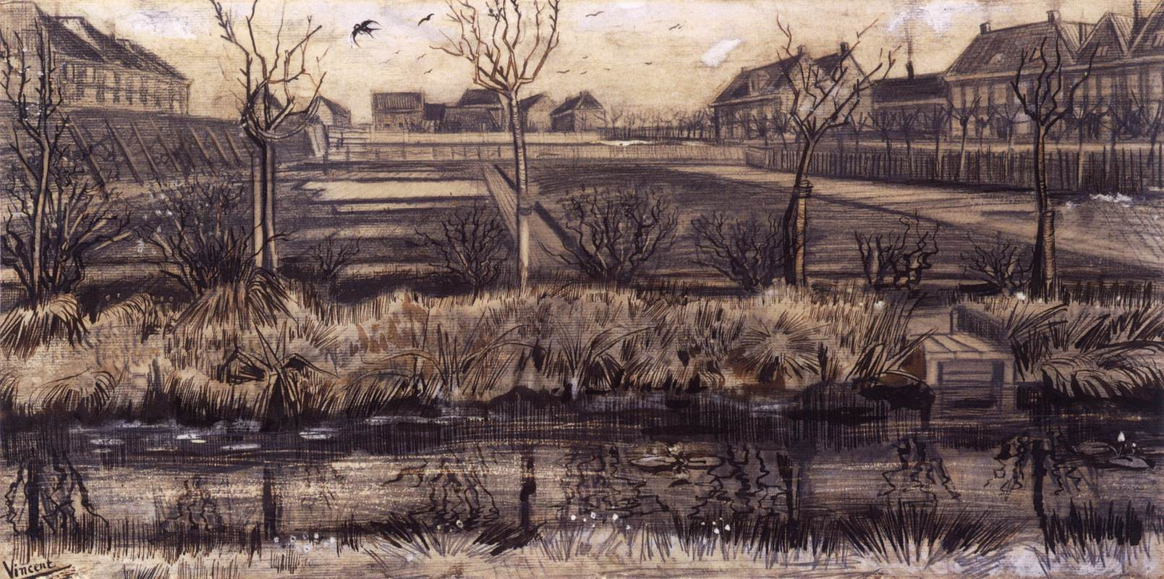
The Parsonage Garden at Nuenen in Winter
March 1884, Nuenen
Brown ink, pen, white body colour, 515 x 380 mm
Szépmûvészeti Múzeum, Budapest
Nursery Garden on Schenkweg
April-May 1882, The Hague
Black chalk, pencil, pen, brush and ink, white body colour, 296 x 585 mm
Metropolitan Museum of Art, New York

Slide 31
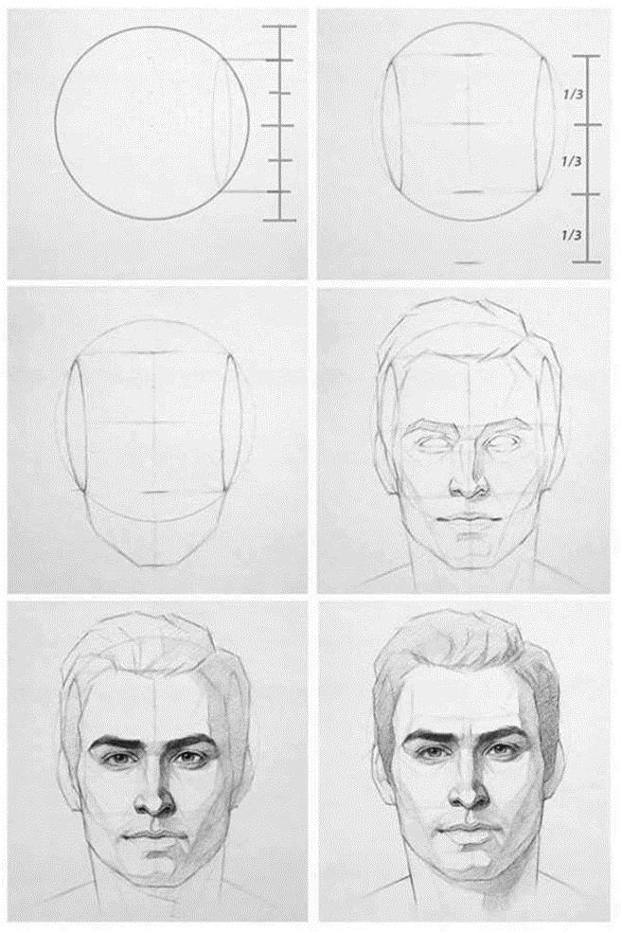
Loomis metodi
Anatomian opiskelu on siis suureksi hyödyksi kaikille meille, jotka piirrämme ihmisiä. Jos anatomian yksityiskohtainen opiskelu tuntuu sinusta liian työläältä, on olemassa taiteilijoiden kehittämiä anatomisia abstraktioita eli eräänlaisia pelkistettyjä malleja, joiden avulla voi piirtää ihmisen anatomisesti oikein ilman, että tuntee todellista anatomiaa perinpohjaisesti. Suosittelen sinua tutustumaan esimerkiksi Reillyn abstraktioon tai Loomisin metodiin.

Slide 32
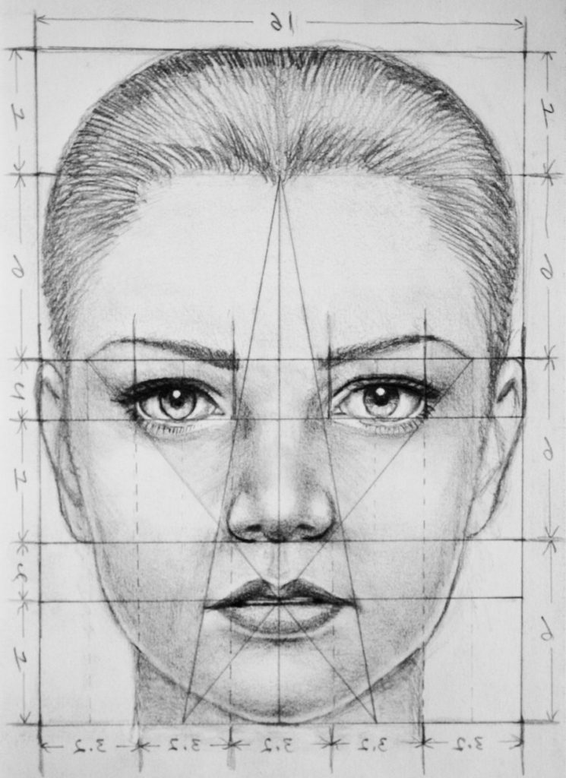

Slide 33
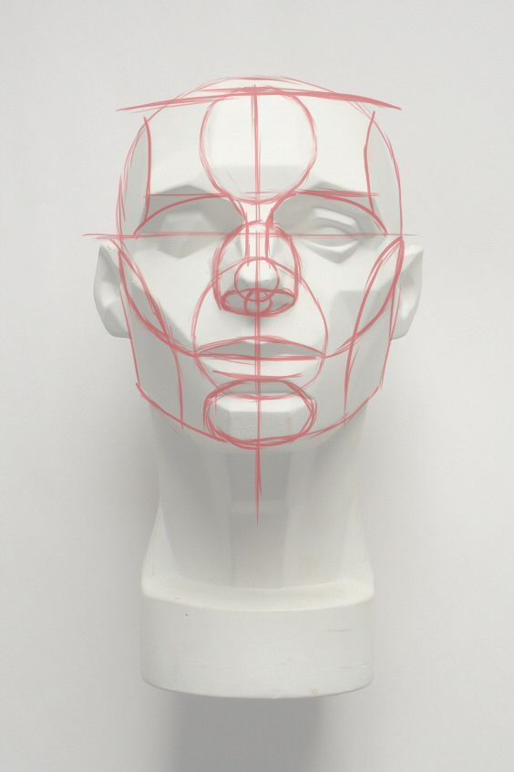
Reilly abstraktio
Kuvassa näet abstraktion, jonka avulla voi piirtää pään ja kasvojen eri osat mittasuhteiltaan oikein. Kyseessä on perusta, jonka päälle piirrosta aletaan vähitellen rakentaa.
On hyvä kuitenkin tiedostaa, että tällaiset abstraktiot eivät ole mitään absoluuttisia totuuksia, vaan keskiarvoja ihmisen rakenteesta . Niinpä näitä malleja täytyy osata soveltaa ja muokata tilanteen mukaan. Muuten vaarana on se, että kaikki piirtämäsi ihmiset näyttävät jollain tavalla samalta. Ajattele erilaisia metodeja siksi vain työkaluina sen sijaan, että pyrkisit noudattamaan niitä orjallisesti saman kaavan mukaan.

Slide 34
Piirtämisen Arvostus vaihdellut aikojen saatossa
Piirtämisen historia on yhtä vanha kuin ihmisen historia. Kalliomaalaukset ja kalliopiirrokset ovat vanhimpia ihmisen jättämiä säilyneitä merkkejä.
Renessanssin taidekäsityksen mukaan piirtäminen on taiteen tekemisen perusta, olipa kyseessä taidemaalari, kaivertaja, kuvanveistäjä, arkkitehti tai insinööri. Disegno eli piirtäminen tai piirtämällä tapahtuva suunnittelu harjaannutti katsomiseen ja näkemiseen liittyviä taitoja tehokkaasti, koska varsinkin piirtäessään mallista eli havaintopiirustusta harjoittaessaan piirtäjä joutui koko ajan tarkistamaan ja uudelleentarkistamaan näkemäänsä sekä ikään kuin vahvistamaan sen kädellään. Ilmeisesti juuri tästä syystä tällainen "elävästä mallista" piirtäminen on koettu tärkeäksi vielä nykyisinkin. Tähän liittyy usein esitetty ajatus siitä, että piirtäminen on näkemisen oppimista ja että siinä on tärkeämpää prosessi kuin lopputulos.

Slide 35
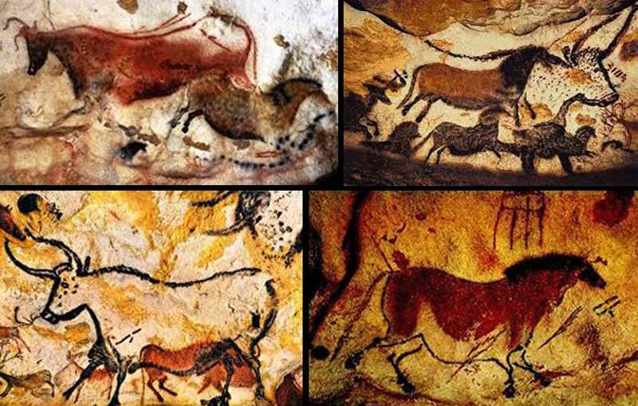

Slide 36
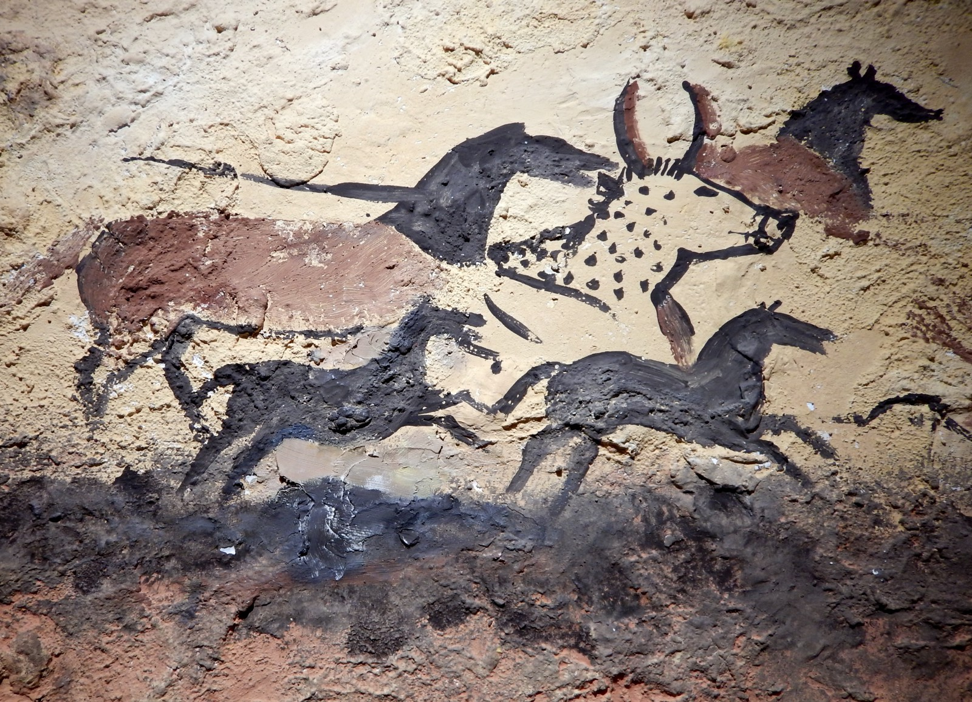

Slide 37
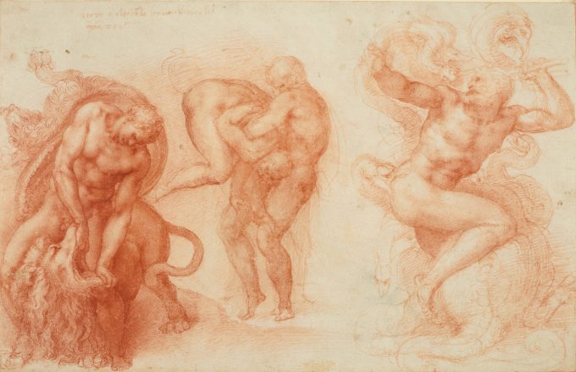
Renessanssi:
Michelangelo Buonarroti, Three Labours of Hercules, drawing 1530-33, red chalk sheet, lent by Her Majesty Queen Elizabeth II

Slide 38
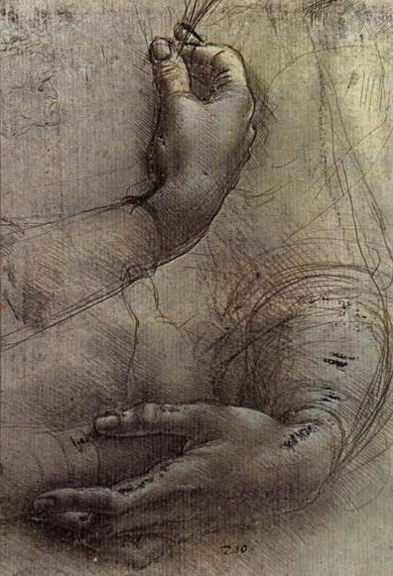
Leonardo Da vinci
Study of Arms and Hands, c. 1474

Slide 39
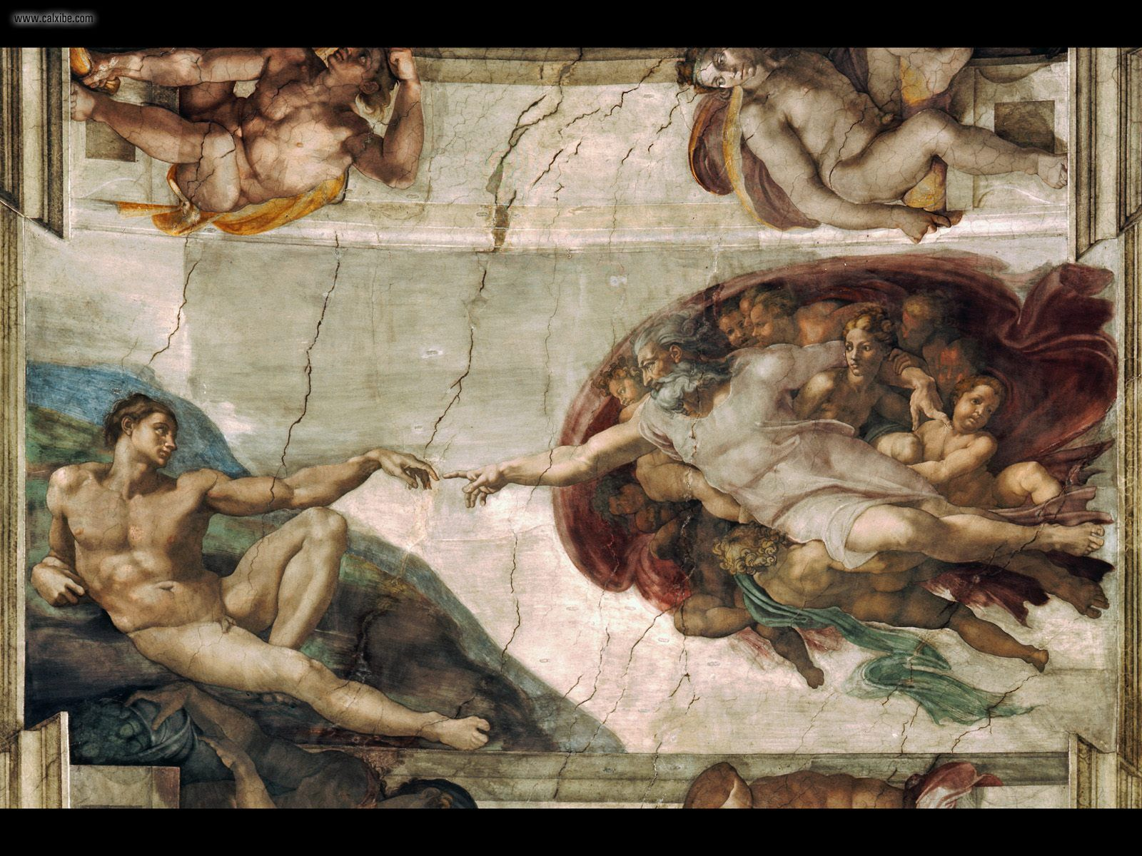
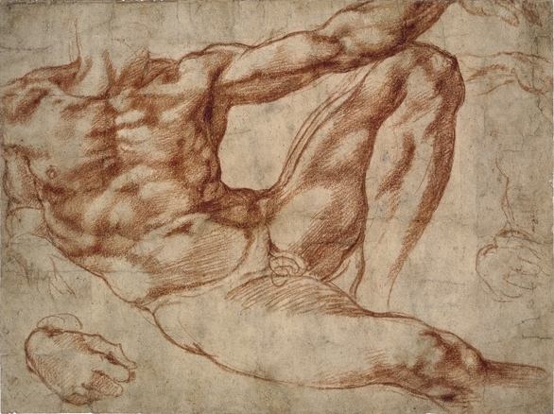
Michelangelo: Creation of Adam

Slide 40
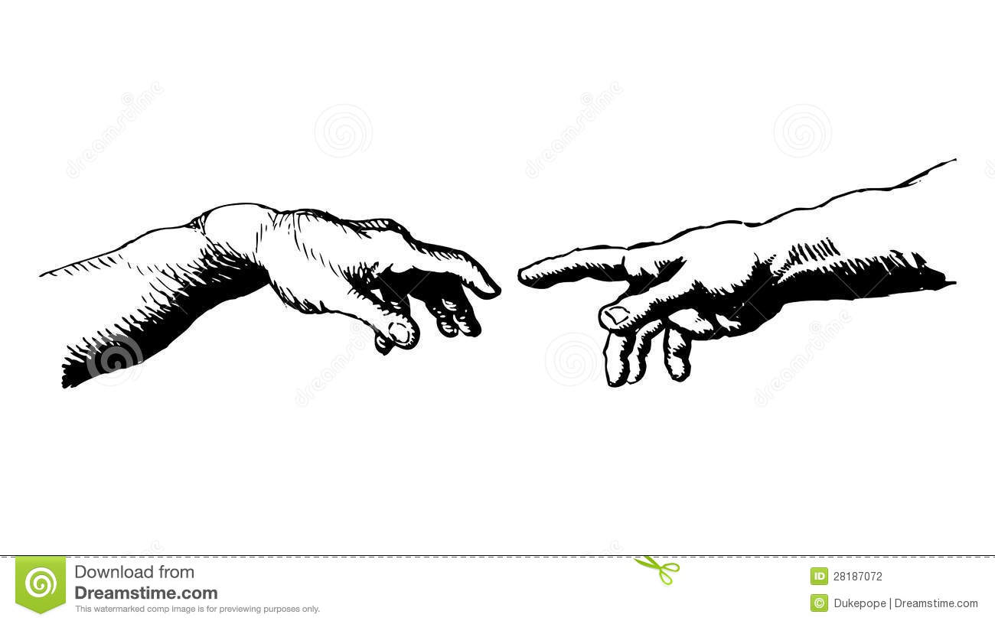
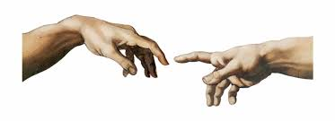

Slide 41
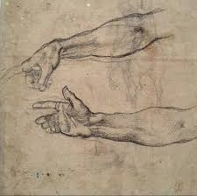
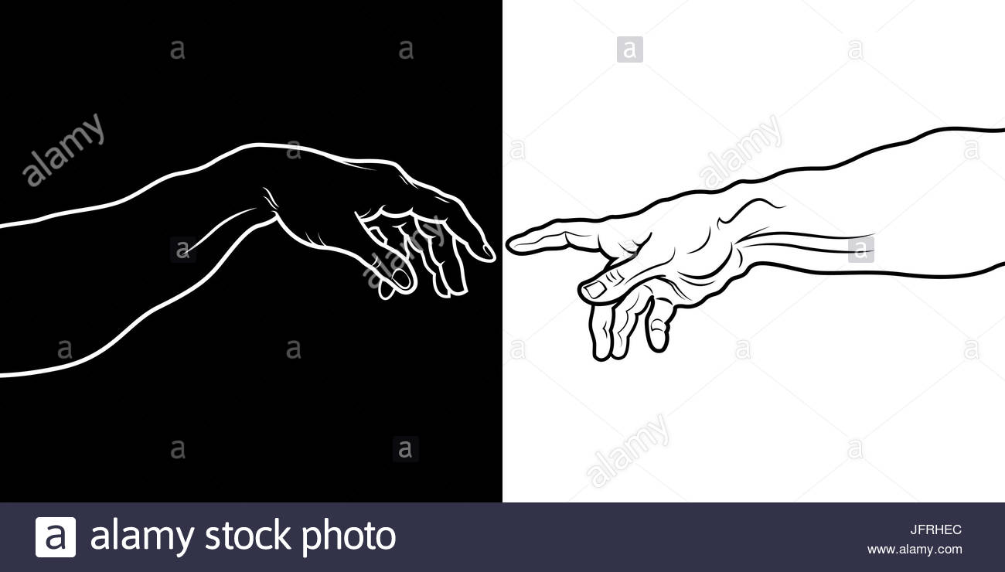

Slide 42



Slide 43

Leonardo da vinci:
Study for the Head of Leda, c. 1505-7

Slide 44


Slide 45


Slide 46


Slide 47


Slide 48
Kun haluat kartuttaa visuaalista tietopankkiasi, piirrä tutkielmia. Piirrä luonnoksia aiheesta, jonka haluat oppia piirtämään paremmin. Tarkoitus on tutkia aihetta piirtämällä ja oppia siten ymmärtämään sen todellista muotoa ja rakennetta paremmin. Tutkielmien tavoite ei ole tehdä viimeisteltyä teosta aiheesta, vaan ikään kuin kuvallisia muistiinpanoja, joiden avulla selität aihetta itsellesi. Tutkielmien kautta muistiisi piirtyy malleja, joita voit hyödyntää myöhemmin, kun piirrät samaa aihetta.

Slide 49



Slide 50

Manga Anime

Slide 51
Ammatti ja harrastus
Kuvittajat ja graafisen ilmaisun taitajat ovat ainoita ammattitaiteilijoita, joiden osaamisen keskiöön piirtäminen kuuluu tänään. Digitaalinen piirtäminen ja maalaaminen on ehkä muuttamassa heidän käyttämiään välineitä ja työprosesseja.

Slide 52


Graafista suunnittelua
Sanomalehtien liitto, 10 tapaa vaikuttaa median välityksellä, kuvitus ja taitto
Sanomalehtien liitto tuottaa mediakasvatuksellisia oppimateriaaleja eri kouluasteille. Tämä opas suunniteltiin Sanomalehtiviikolle 2019. Opas on suunnattu yläkouluun ja toiselle asteelle
Koivikko-printti sovellettuna useisiin eri tuotteisiin. Säilytin, sammutuspeite, leikkuulauta, patalappu, pakkauslaatikko.

Slide 53

Ruutujäljennös

Slide 54


Slide 55


Michelangelon kasvopiirroksia

Slide 56

Croquis-piirtäminen
Croquis (ranskan sanasta croquer ’piirtää pikaisesti’), joskus myös krokii, on nopea piirustus elävästä mallista. Croquis-piirustukset ovat luonnosmaisia ja ne piirretään yleensä tietyssä ajassa, esimerkiksi viidessä tai kymmenessä minuutissa. Croquis-piirustuksia tehdään tavallisesti useita peräkkäin, sama malli vaihtaa vain asentoa.

Slide 57

croquis
Lyhyessä ajassa piirtämisessä on omat etunsa. Malli voi ottaa tavallisesta poikkeavia asentoja, koska asennossa ei tarvitse pysyä pitkään. Piirtäjää rajattu aika helpottaa keskittymään oleelliseen, koska aika ei riitä kaikkien yksityiskohtien piirtämiseen. Croquis-piirtäminen harjoittaa myös havainnoimaan ja piirtämään malleja, jotka eivät pysy paikoillaan, kuten eläimiä ja lapsia.

Slide 58

croquis
Koska malli on havainnoitava ja piirrettävä lyhyessä ajassa, tärkeintä on nopea havainnointikyky. Elävää mallia piirretään tavallisesti pitkään, jopa kuukausia, joten työn viimeistelyyn on aikaa.Croquis-piirustuksessa taas ihanteena on piirtää mikä on asennon ja kokonaisuuden kannalta luonteenomaista, myös liikkeen tuntu asennossa on hyvä saada mukaan. Usein neuvotaan käyttämään piirtäessä kättä ranteesta tai olkapäästä saakka ennemmin kuin vain sormilla pikkutarkasti piirtäen. Myös viitteenomaisuus on eduksi croquis-piirustukselle. Katse tulee kiinnittää malliin ennemmin kuin piirustukseen.

Slide 59


Slide 60


